Slide 1
МКДОУ « Детский сад п. Княженский»
Презентация к проекту
« Весёлый огород на подоконнике»
Выполнили:
Сергеева Екатерина Владимировна
Кожемякина Татьяна Петровна

Slide 2
Наш девиз: «Огород наш, огород Всё на нём всегда растёт. Если руки не ленивы, Если мы трудолюбивы… Проявить должны заботу, Видно по труду работу, И тогда наш огород Расцветёт и оживёт.»

Slide 3

Цель:
создание условий для познавательного развития детей через проектно – исследовательскую деятельность и организацию художественно-продуктивной творческой деятельности. Вовлечение родителей в совместную исследовательскую деятельность, формирование экологической культуры у детей и родителей. ;.

Slide 4
Задачи: 1. Формировать у детей представление о росте культурных растений. 2. Формировать умение выращивать рассаду овощных культурных растений, сажать ее, сеять семена овощей, зелени (укроп, петрушка), цветов, посадить лук. 3. Вести наблюдение, отображать рисунками в календаре наблюдений за ростом растений.
4. Учить выполнять индивидуальные поручения, и коллективные задания.
5. Воспитывать желание добиваться результата, чувство ответственности за участие в общем деле.
6. Развивать любознательность, интерес к исследовательской деятельности, экспериментированию;
7. Формировать партнерские взаимоотношения между педагогом, детьми и родителями.
8. Содействовать вовлечению родителей в совместную исследовательскую деятельность.
.

Slide 5
Ожидаемый результат
Дети научатся ухаживать за растениями и познакомятся с условиями их содержания, будут учиться подмечать красоту растительного мира.
У детей сформируется знания о росте растений в комнатных условиях.
Создание в группе огорода на подоконнике.

Slide 6
Формы работы
С детьми С родителями
игровая деятельность папка - передвижка
экспериментальная деятельность консультации
театральная деятельность беседы
практическая деятельность приобретение семян, изготовление
художественное творчество оборудования
предметно- пространственная среда
разбивка огорода на подоконнике
дидактическое обеспечение проекта

Slide 7
Этапы проекта
1 этап – подготовительный
2 этап – основной ( исследовательский)
3 этап – заключительный ( обобщающий)

Slide 8
Подготовительный этап
Беседы с детьми (выявление знаний детей о растениях).
Сбор художественной литературы: стихи, загадки, пословицы, поговорки, рассказы, сказки про овощи, экологические сказки.
Приобретение необходимого оборудования (контейнеры, земля, удобрения, семена).
Разбивка огорода на подоконнике.
Изготовление табличек - указателей с названиями растений
Предоставлена наглядная информация для родителей о полезных свойствах лука, чеснока: «Чем хорош лук, чеснок»,
Предложили родителям помочь в организации проведения проекта «Огород на подоконнике» – приобрести для группы контейнеры, землю, семена для посадки

Slide 9
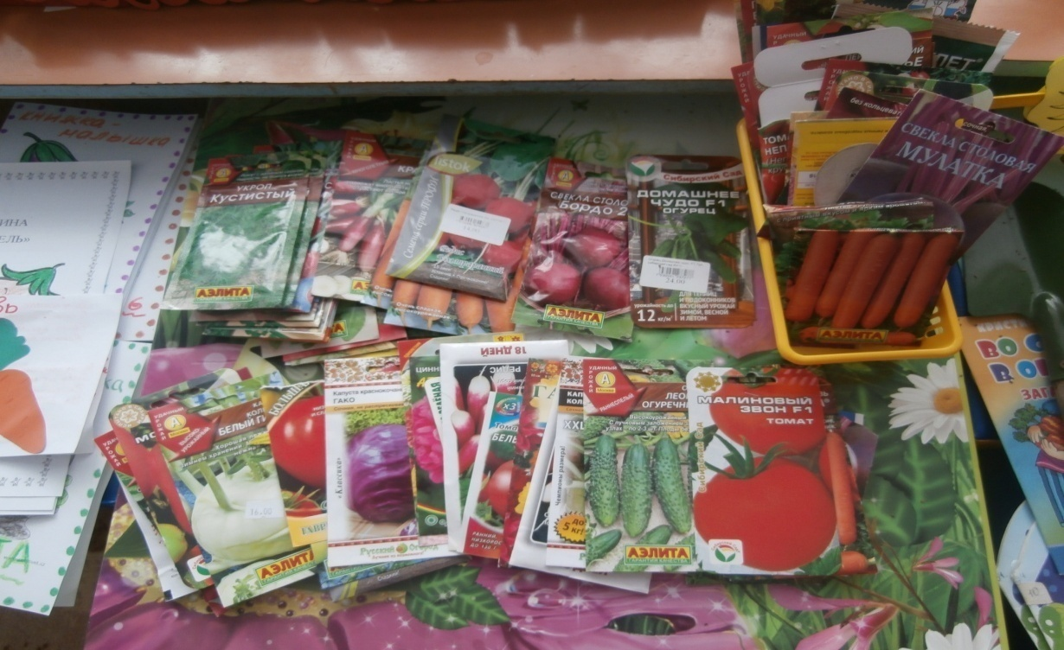
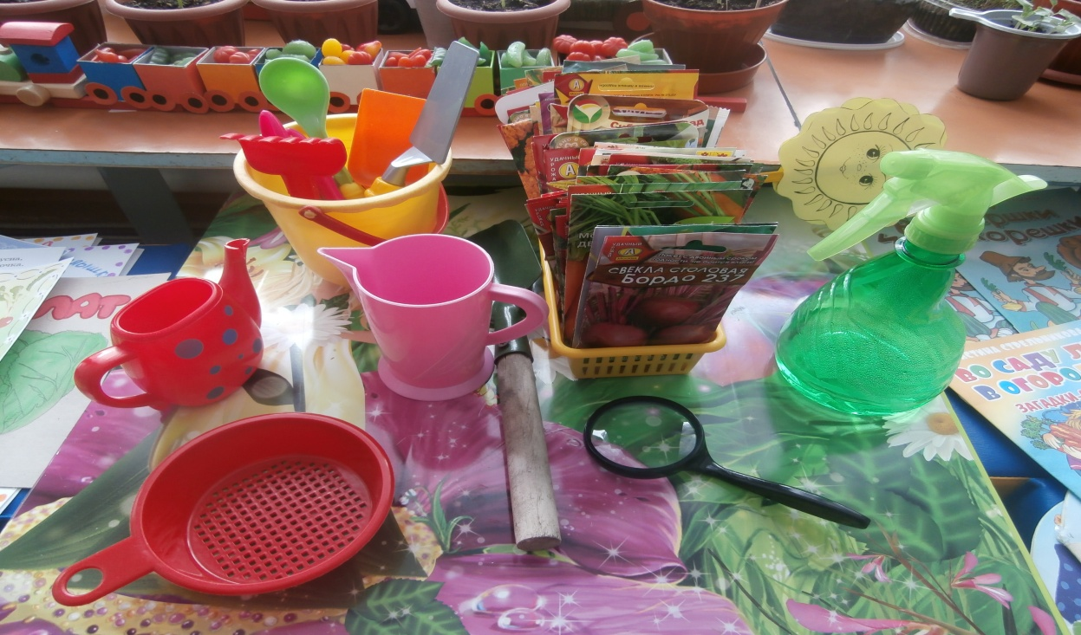
Родители нам принесли Пакетиков красивых кучу. Каких семян здесь только нет ! Рассаду мы из них получим и соберём богатый урожай.

Slide 10
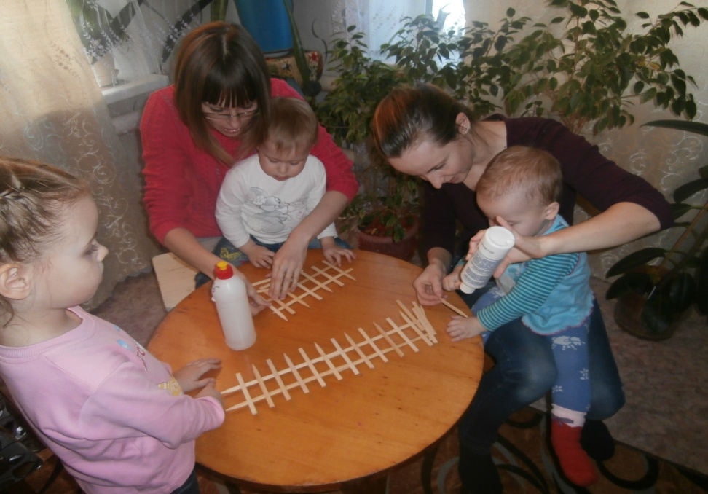
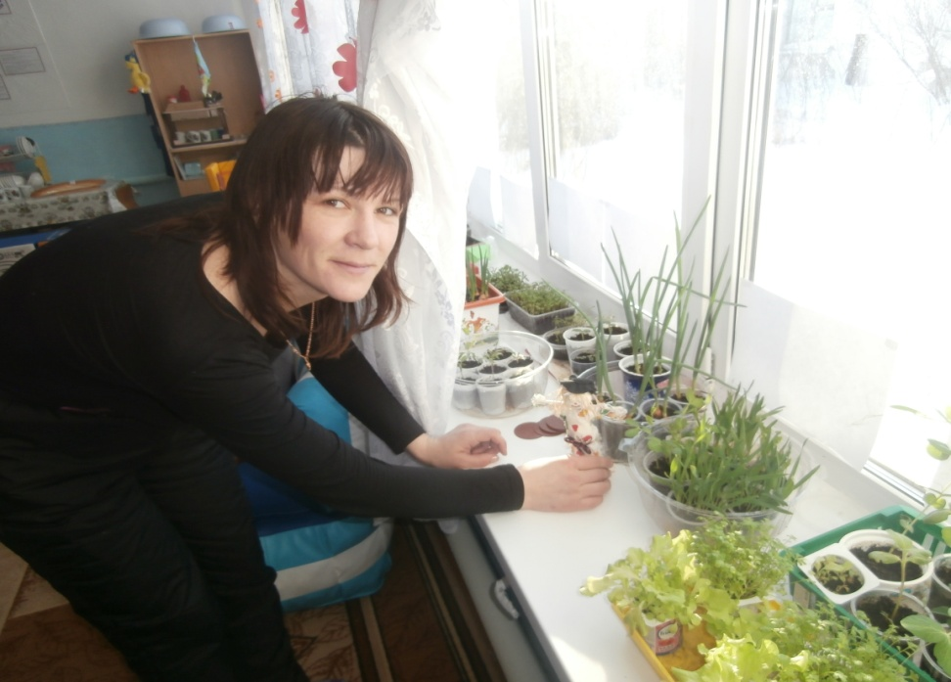
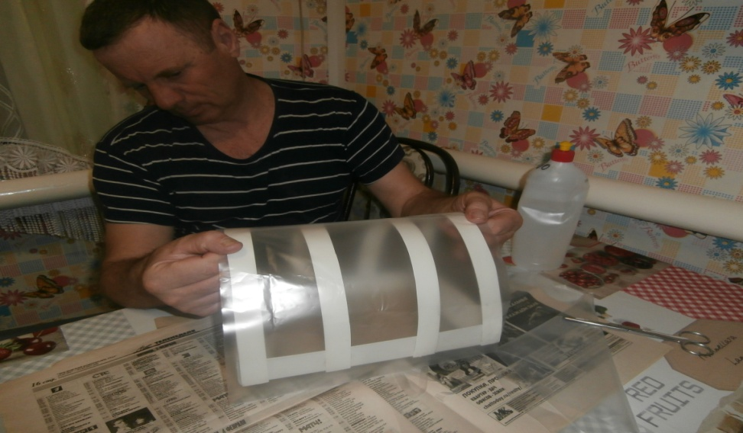
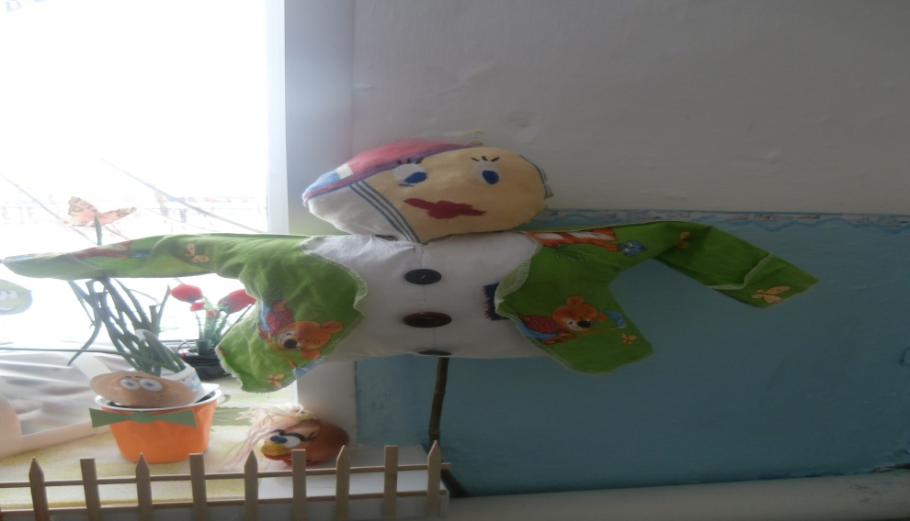
Мы к проекту нашему Серьезно подошли И огромную поддержку У родителей нашли.

Slide 11
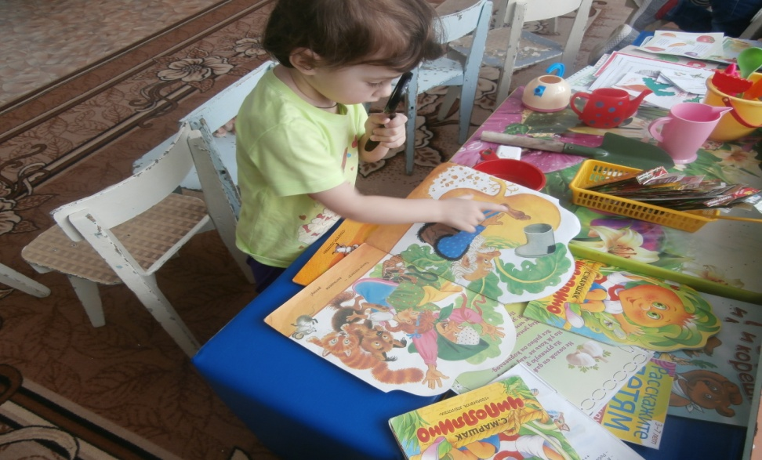
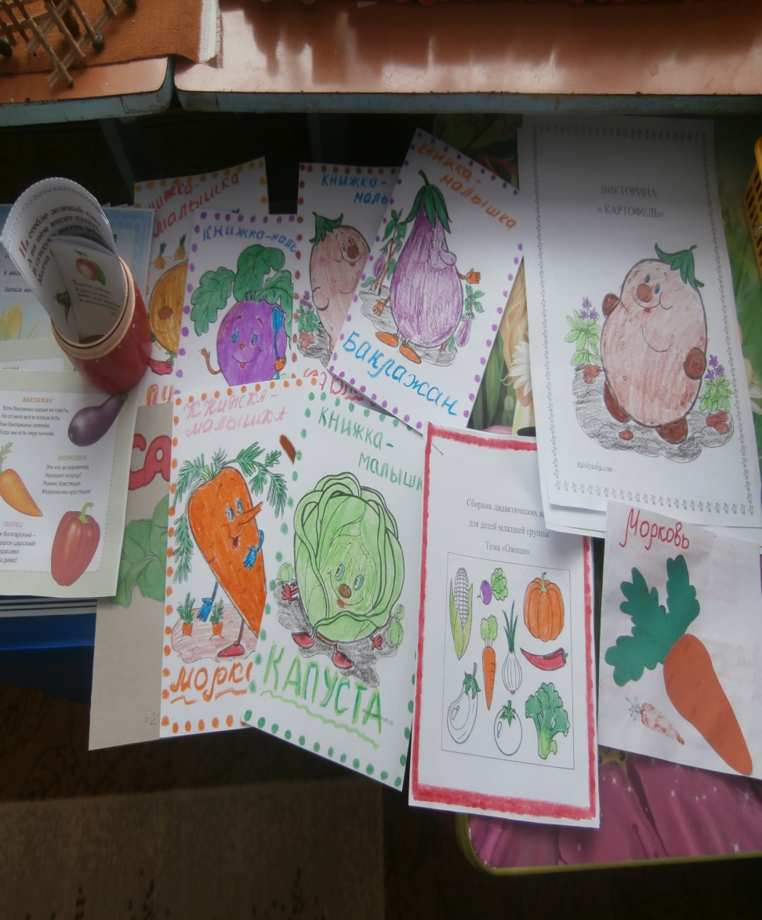
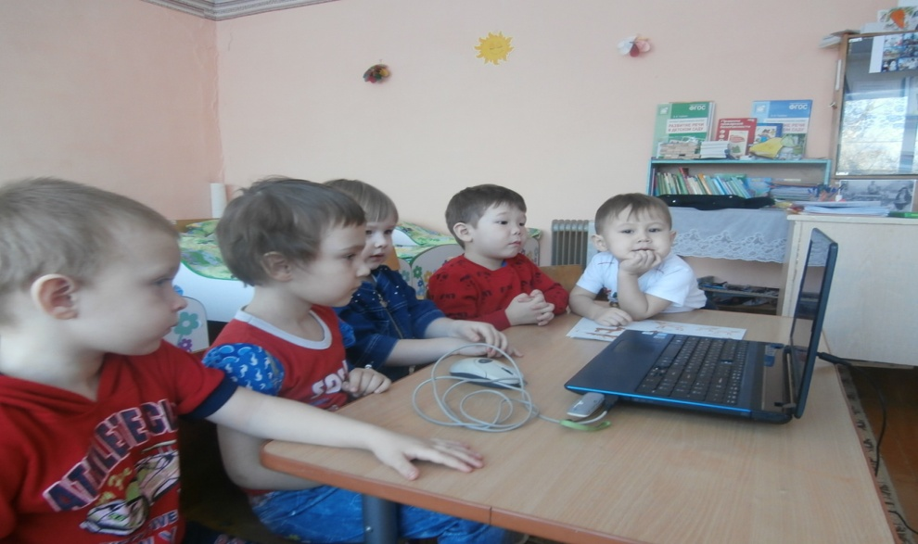
Вместе книги мы читали,
В интернете пропадали.
И секретов много разных
Мы про овощи узнали.
Мы с родителями вместе Книги новые создали. Огородные успехи Мы в « малышках» освещали.

Slide 12
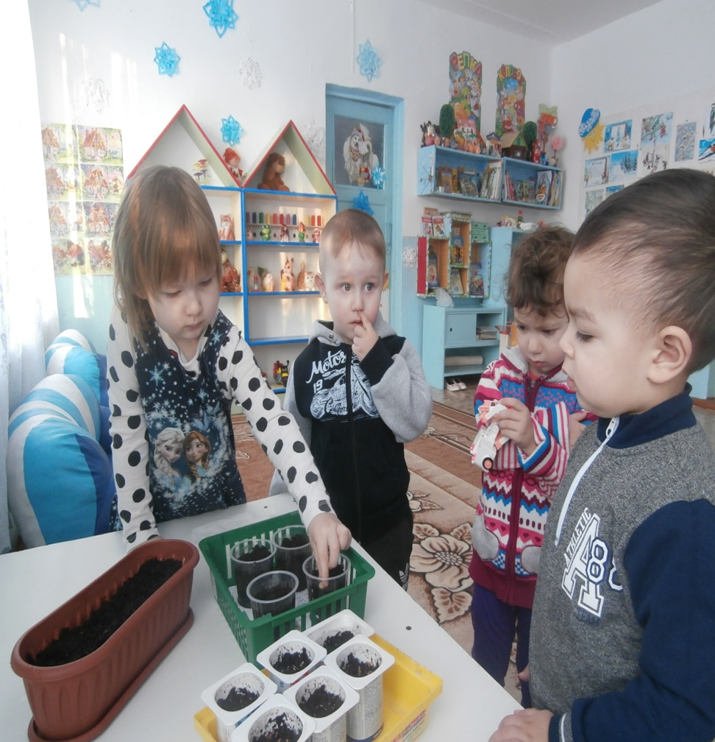
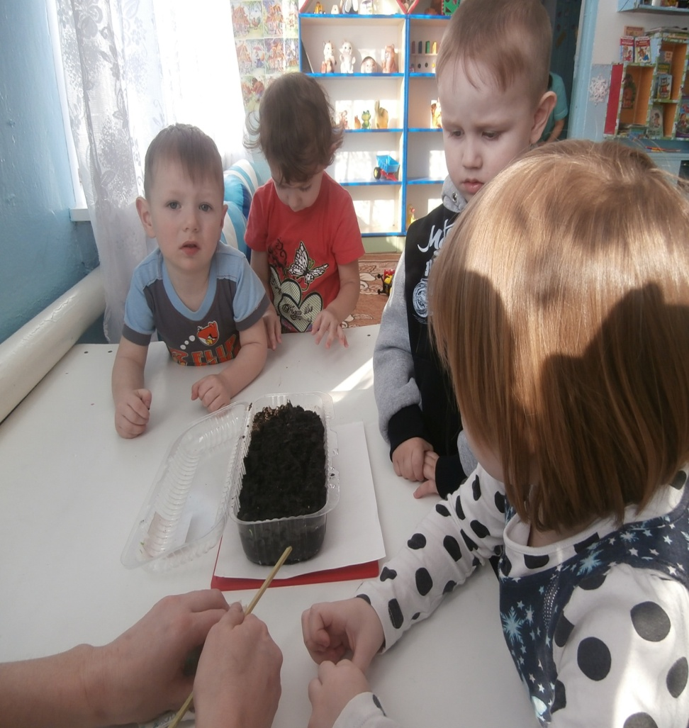
Маленькое семечко Спит в земле давно, А настанет времечко, И взойдёт оно.

Slide 13
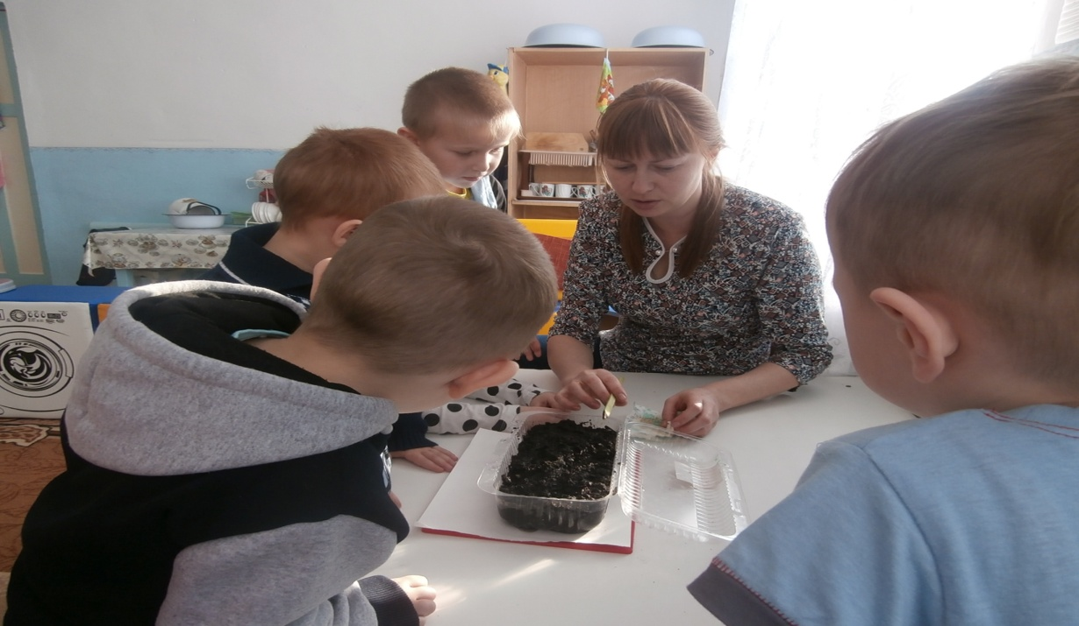
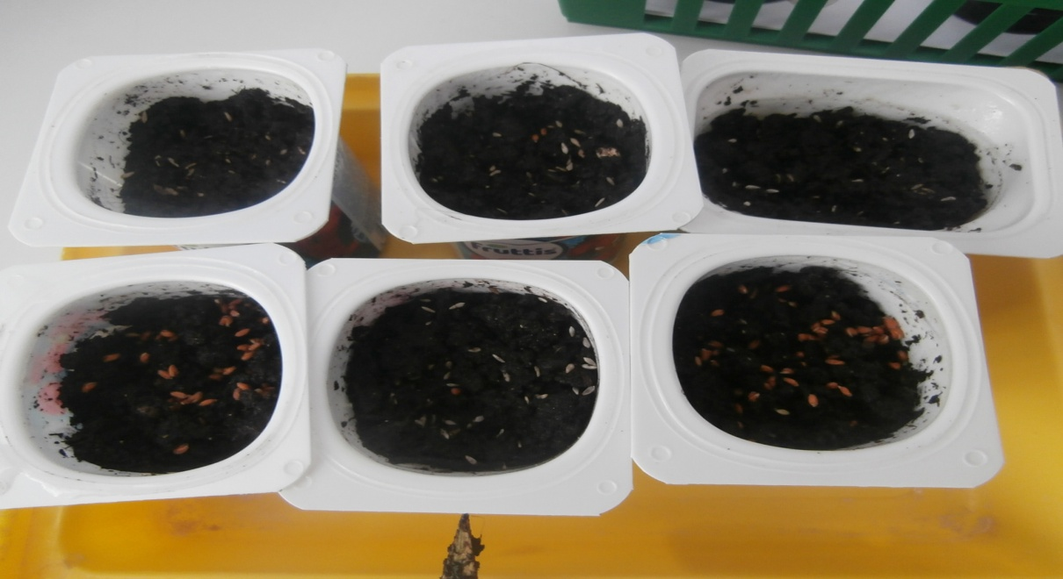
Кто-то раньше, кто-то позже -
Каждый точно прорастёт.
В землю, вниз протянет корень,
Листья — к солнцу, вверх, вперёд!
*

Slide 14
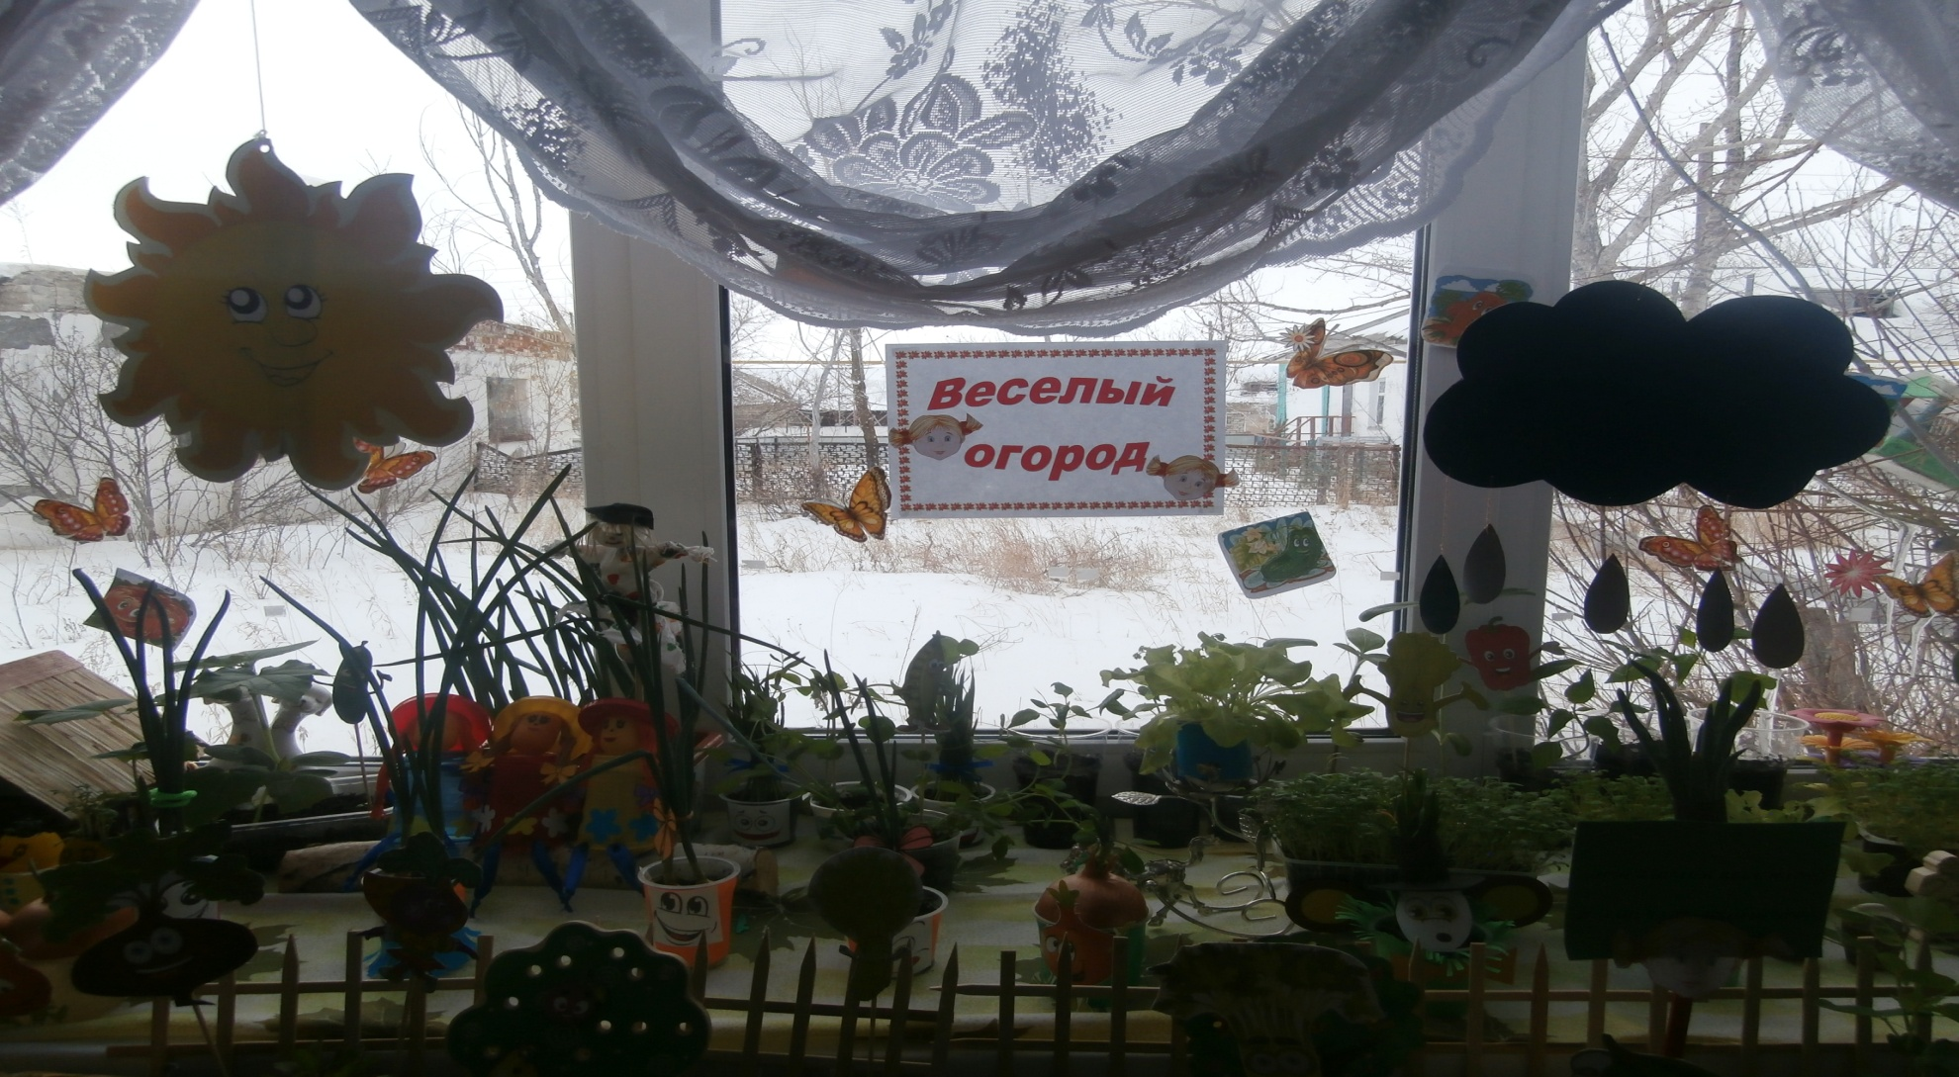
Солнышко, солнышко А ты , дождик , лей сильней, Ярче нам свети! Чтобы урожай созрел скорей! Будут в огороде овощи расти!

Slide 15
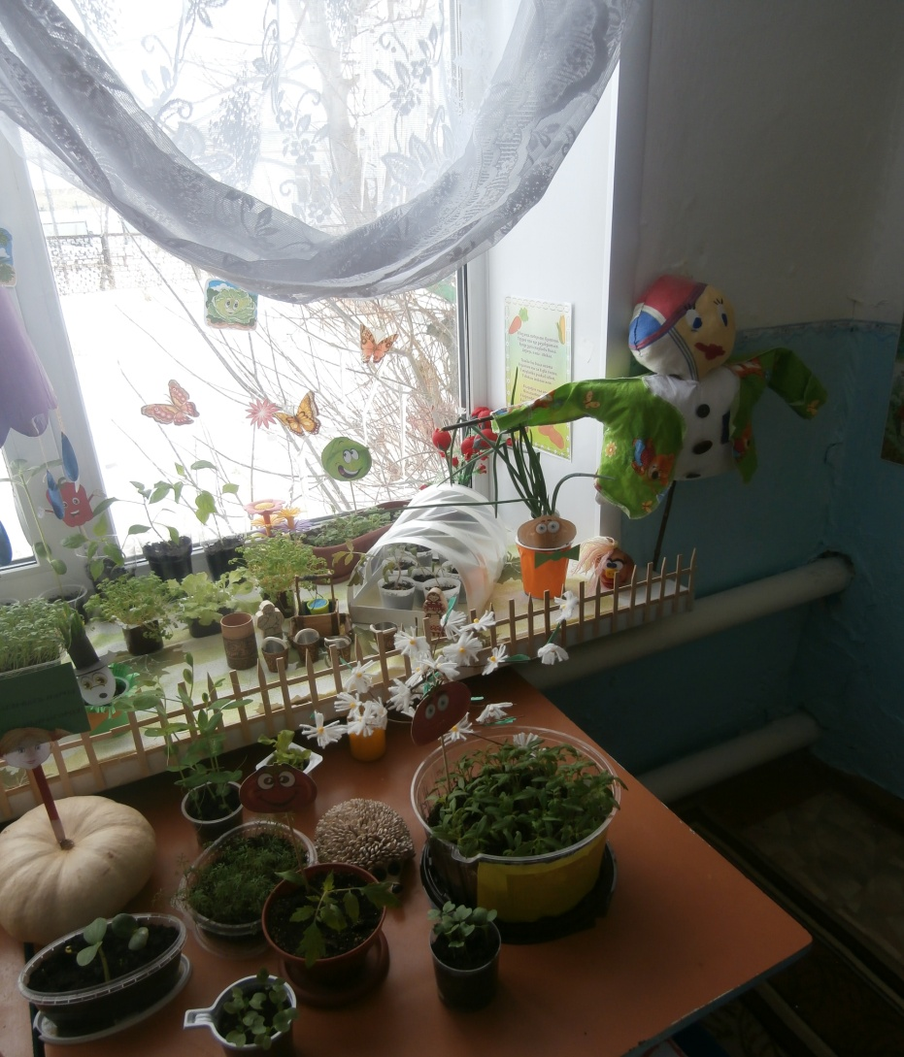
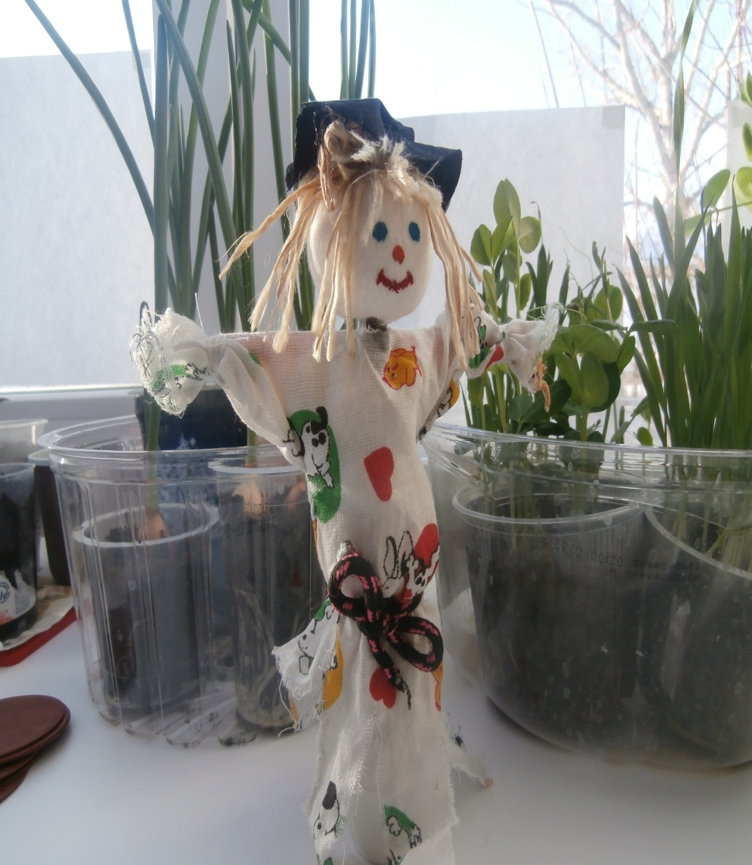
Чучело, чучело, чучело на ножке Глаза выпучила, круглые как плошки. Ты хранишь для ребят летом огороды Уж, мы просим тебя сохрани нам всходы.

Slide 16
Исследовательский этап
Дети рассматривали луковицы, семена огурцов, помидор, редиса, укропа, петрушки, цветов; производилась посадка семян; наблюдали за ростом растений, проводили опыты, эксперименты.
Устанавливали связи: растения - земля, растения - вода, растения - человек. Результаты экспериментов фиксировали в рисунках. В процессе исследований дети познакомились с художественной литературой об овощах поговорки, стихи, сказки, загадки.
Рассматривали иллюстрации, картины.
Проводились дидактические игры, беседы.

Slide 17
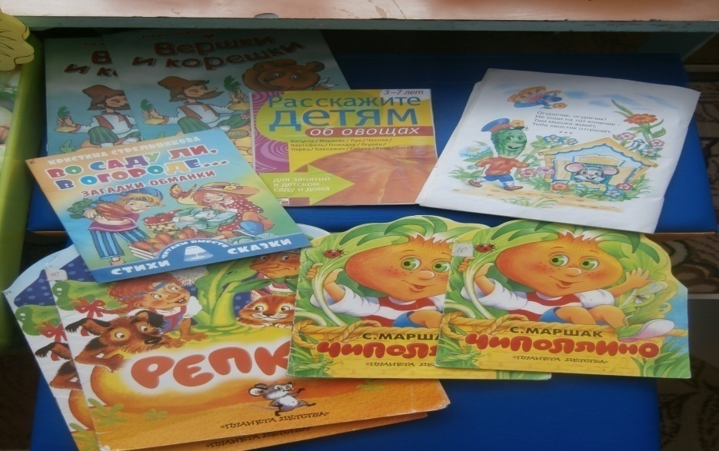
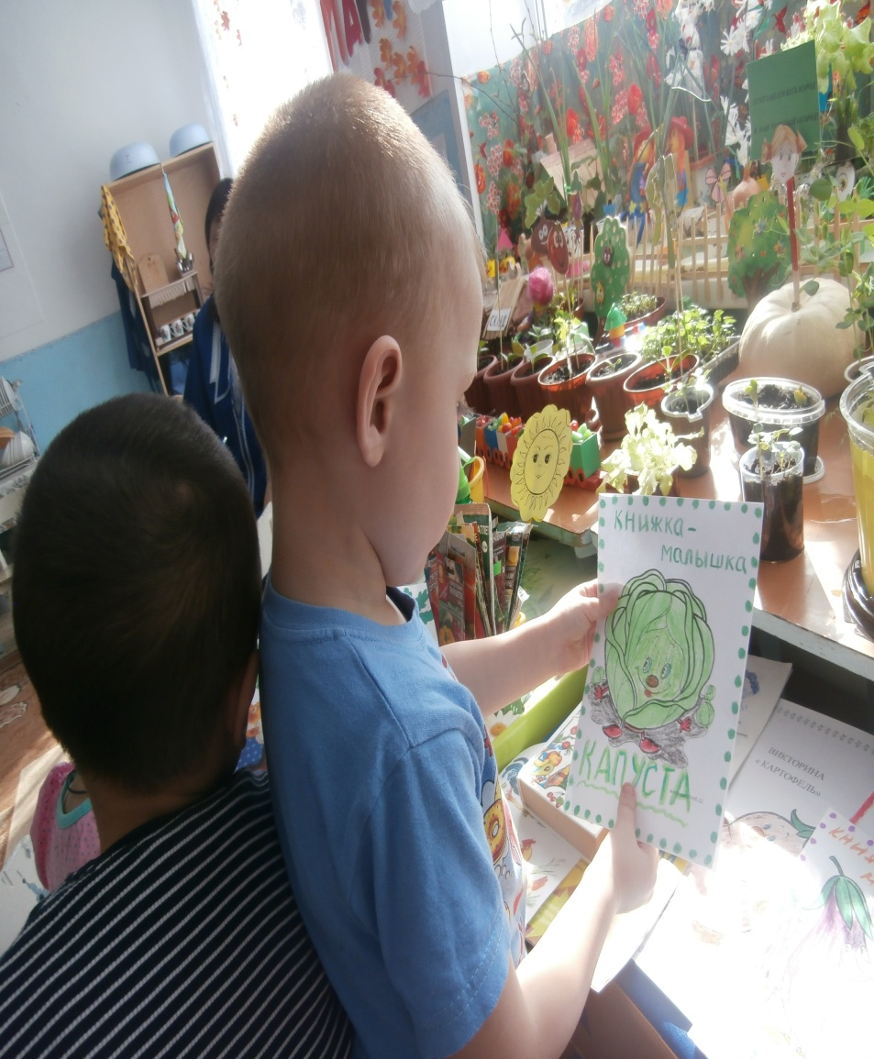
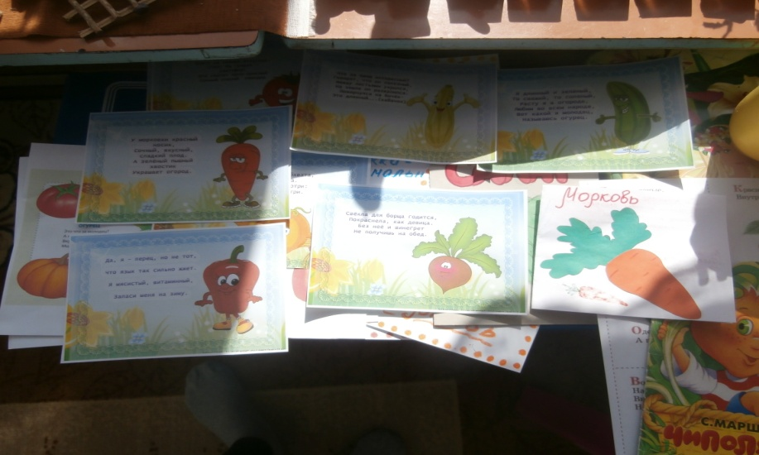
Отгадали все загадки, Прочитали книжки. Стали умными совсем Наши ребятишки!

Slide 18
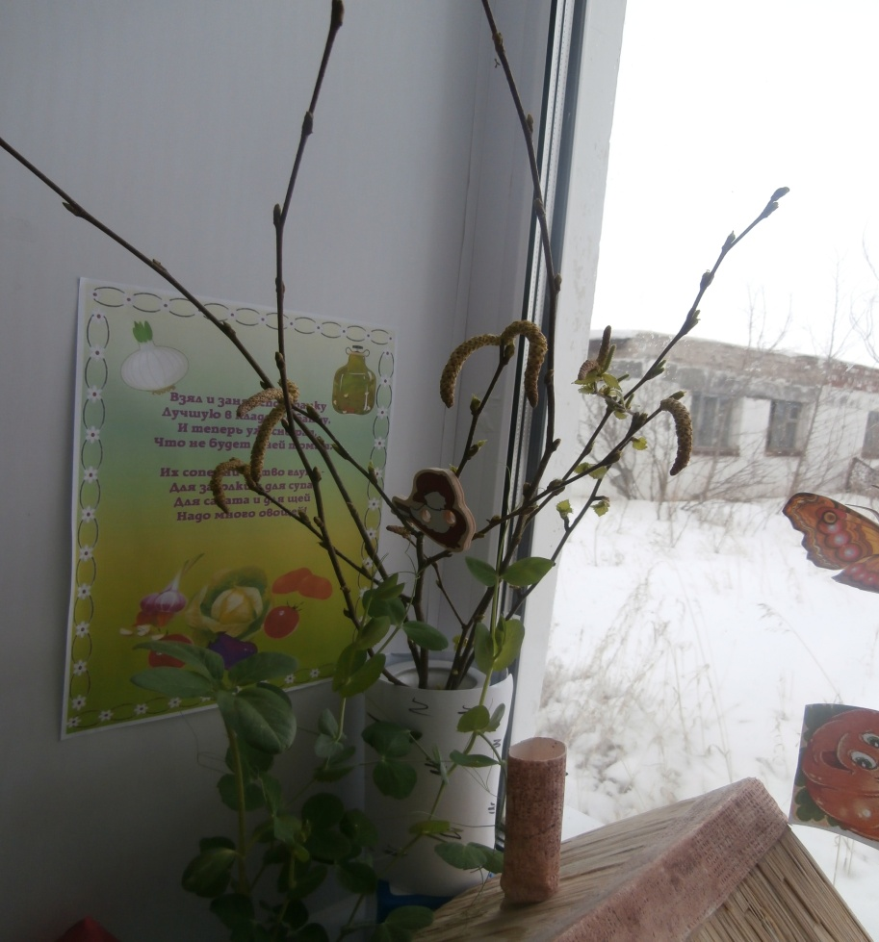
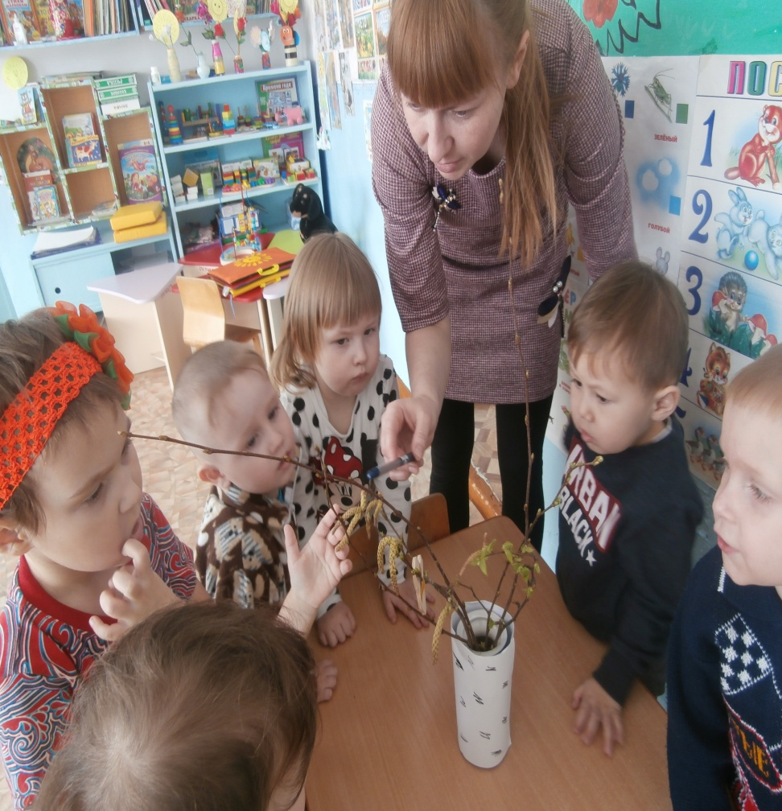
Как у нашей у берёзки очень славные серёжки, Как стройна и как мила , Это вновь весна пришла!

Slide 19
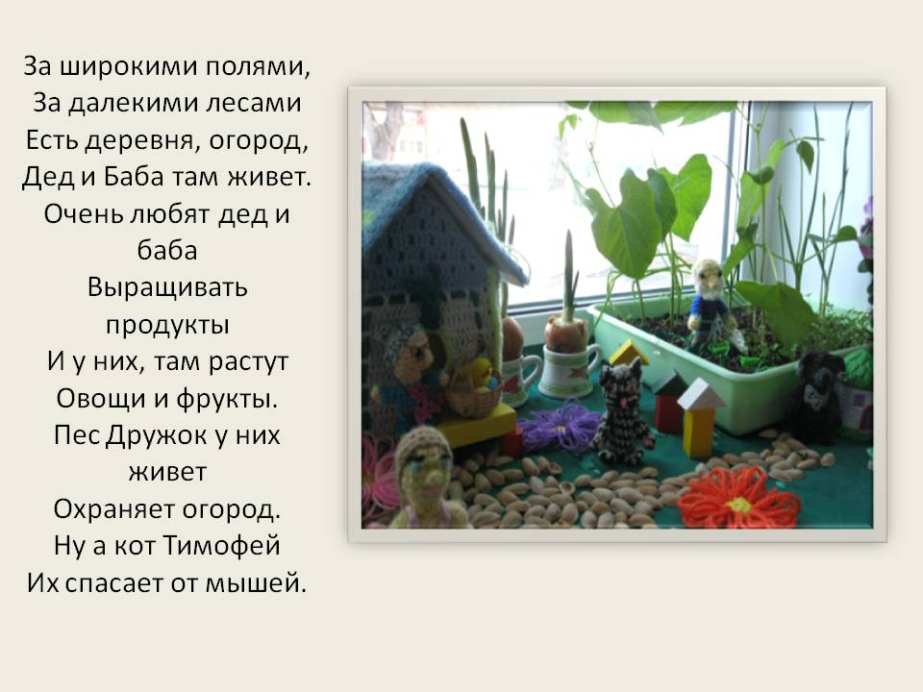
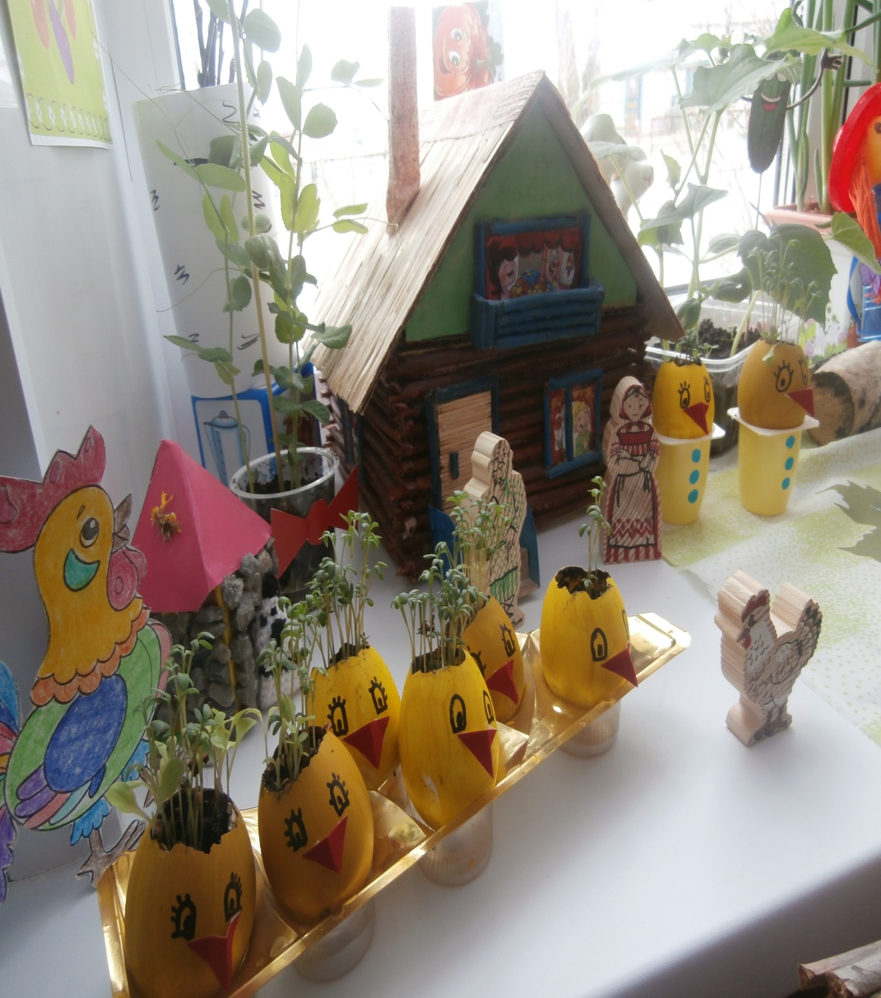

Slide 20
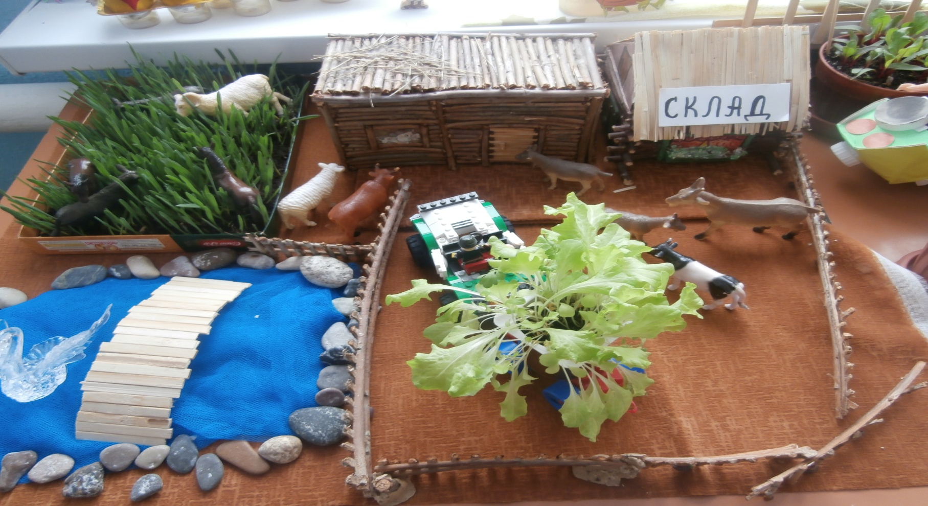
Деревня « Урожаево»
В деревушке небольшой дед и баба проживали.
Жили дружною семьёй, козочек, коров держали-
Молочком всех угощали.

Slide 21
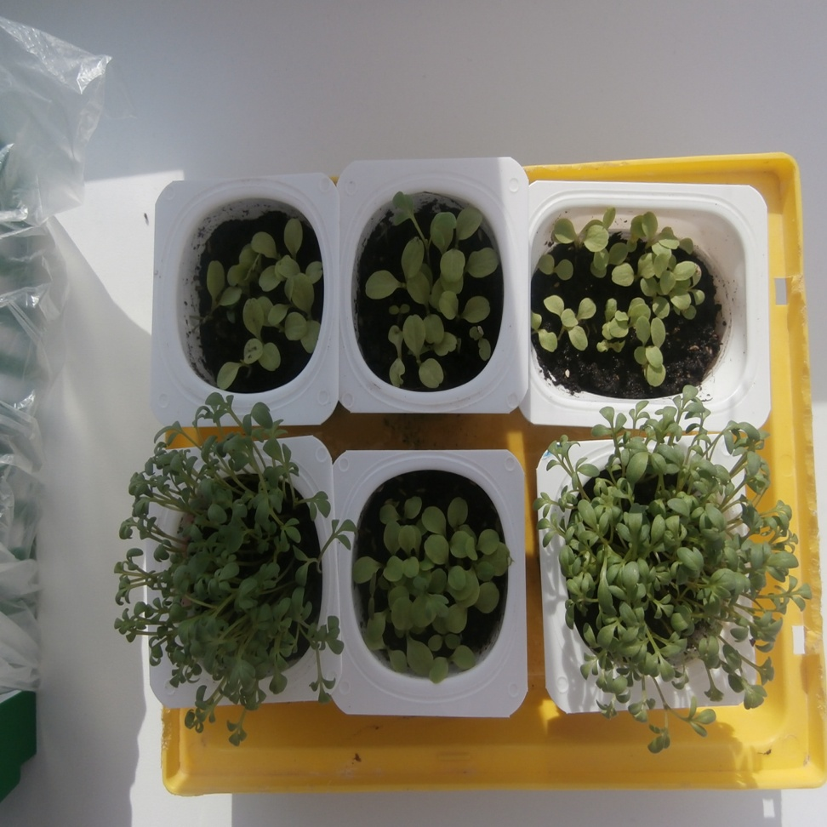
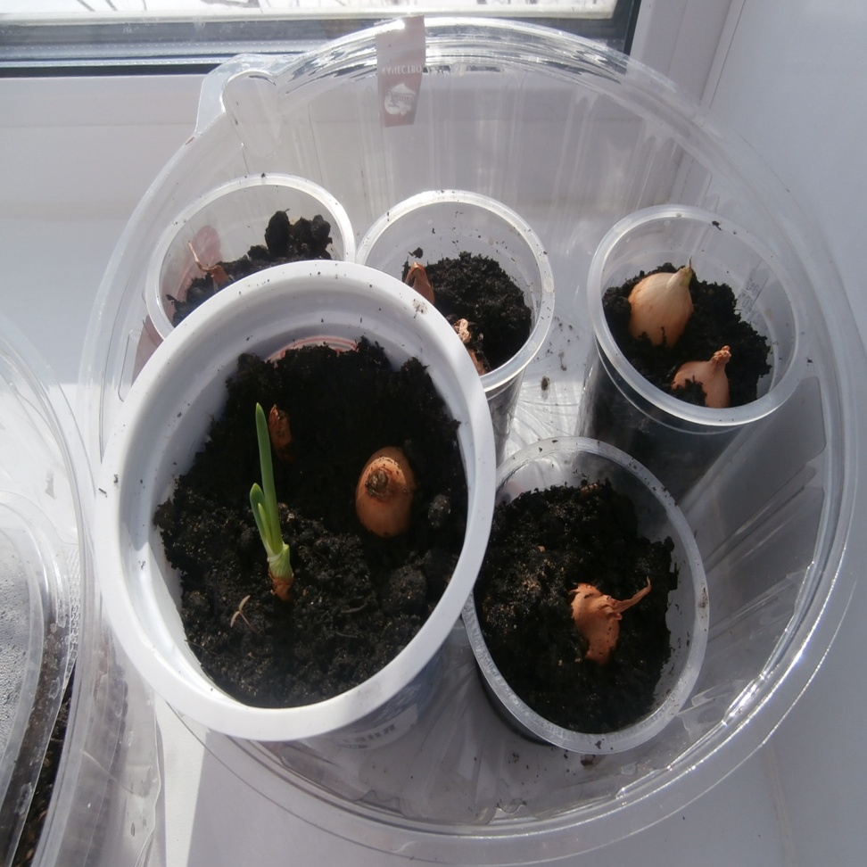
С каждым днем все интересней
Наблюдаем все мы вместе,
Как ростки у нас растут.

Slide 22
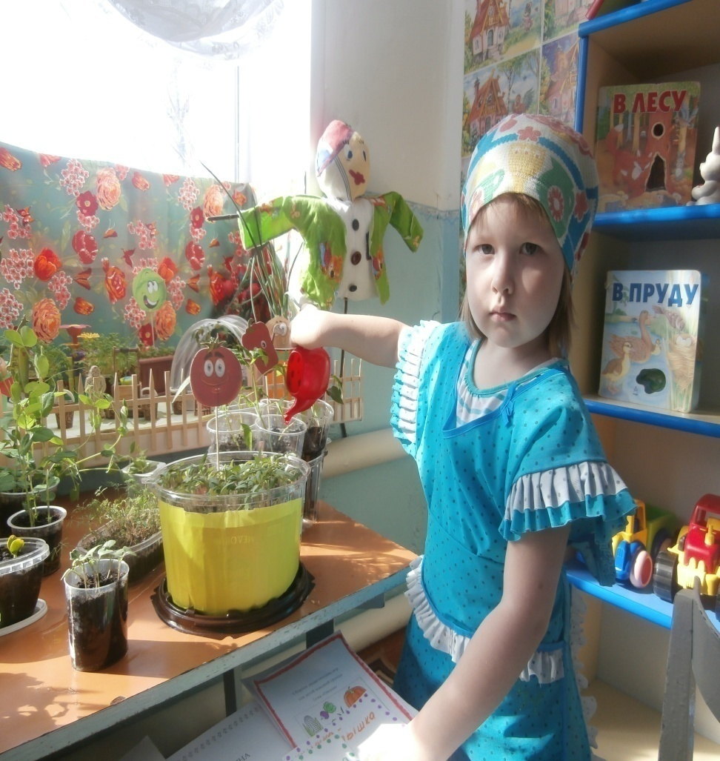
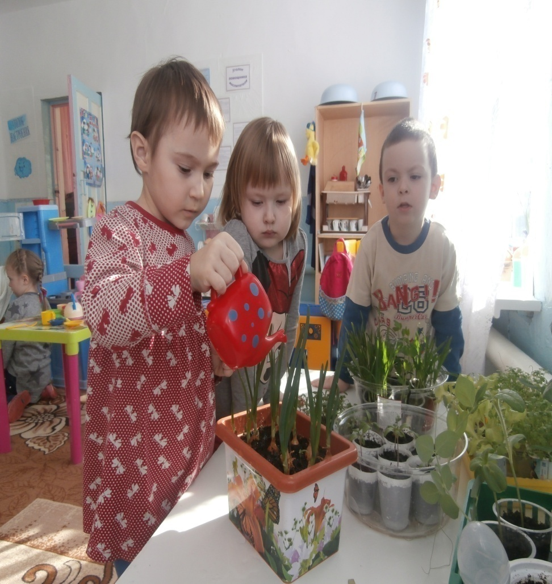
Чтобы было всё красиво, Был цветущий огород, Нам на радость , вам на диво, Нужен тщательный уход !

Slide 23
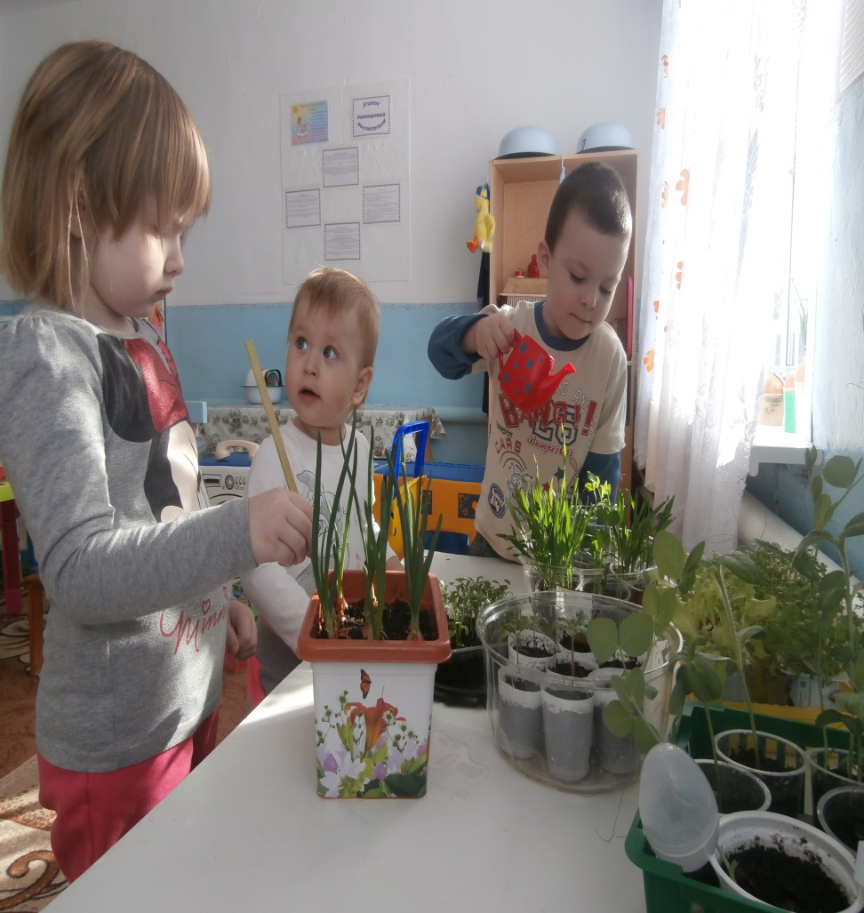
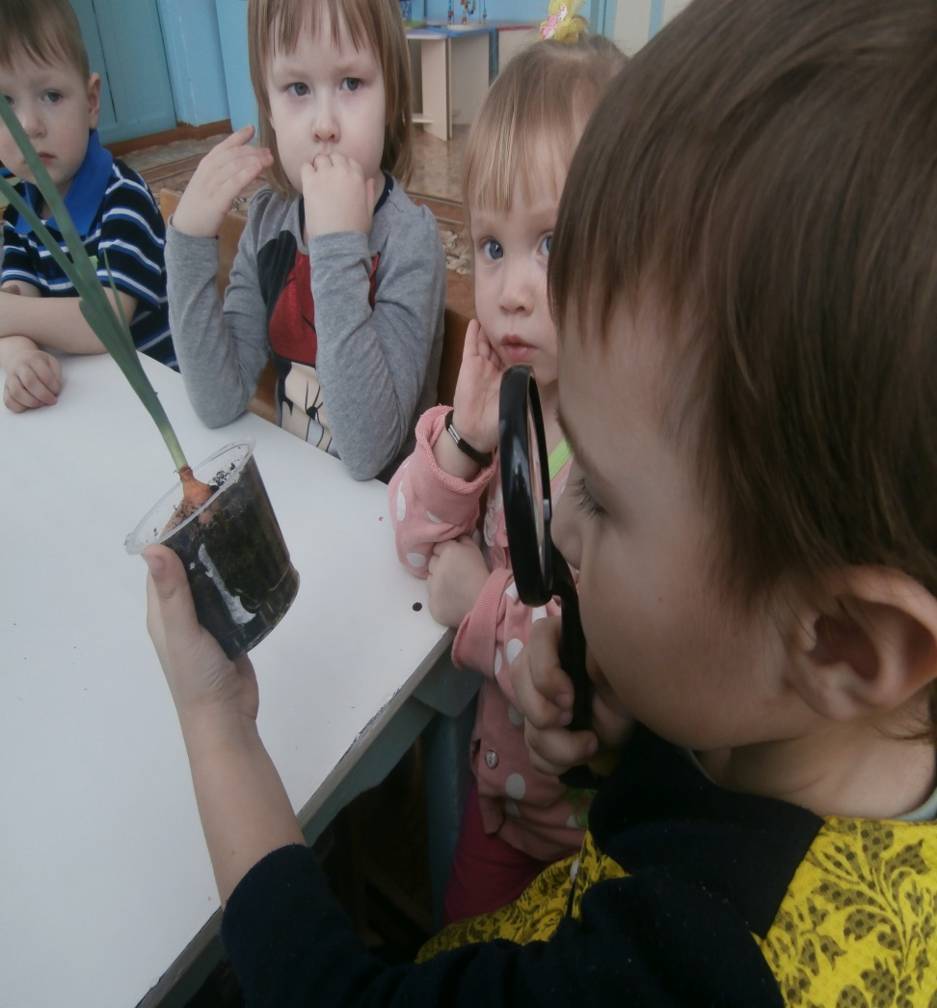
Наблюдали регулярно, Были мы внимательны В календаре все изменения, Вносили обязательно!

Slide 24
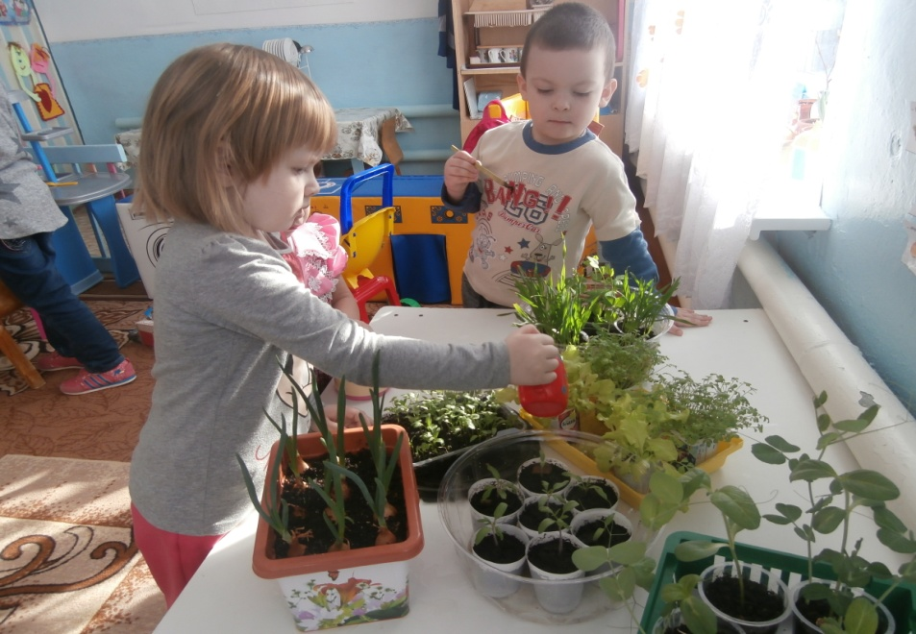
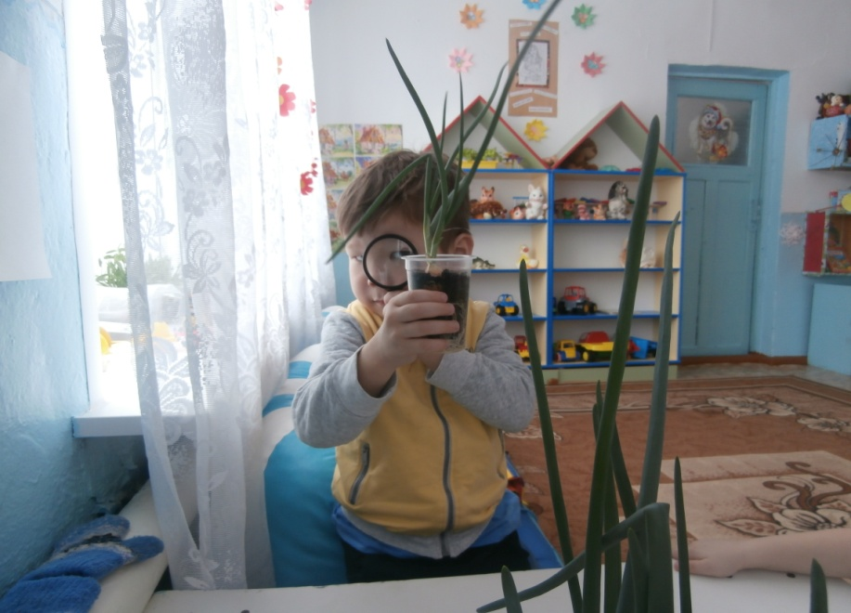
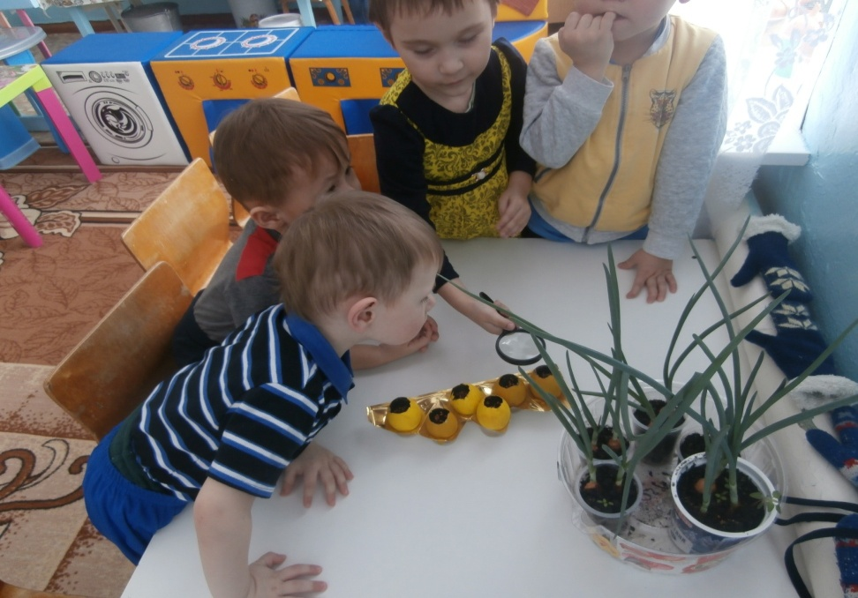
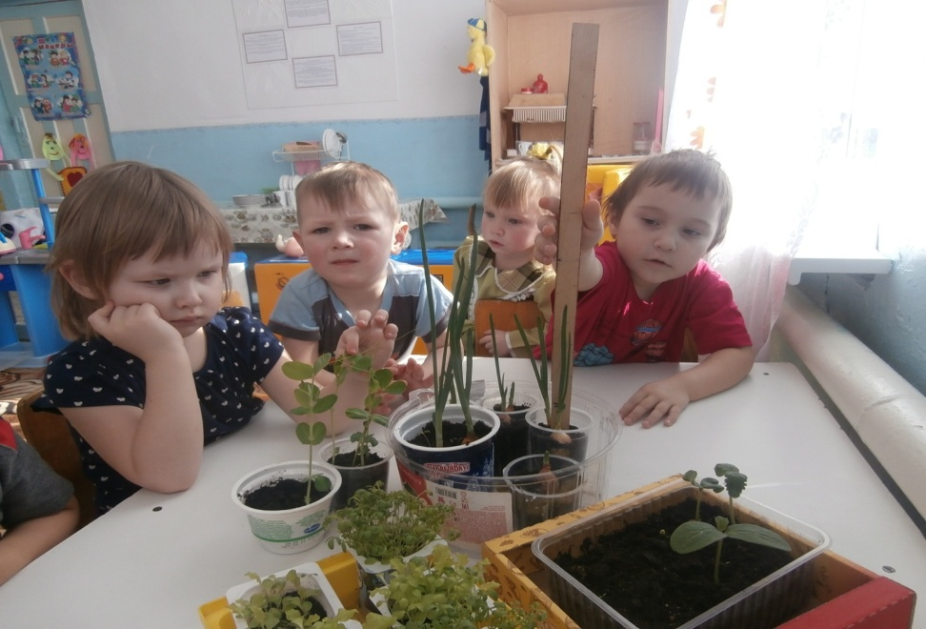

Slide 25
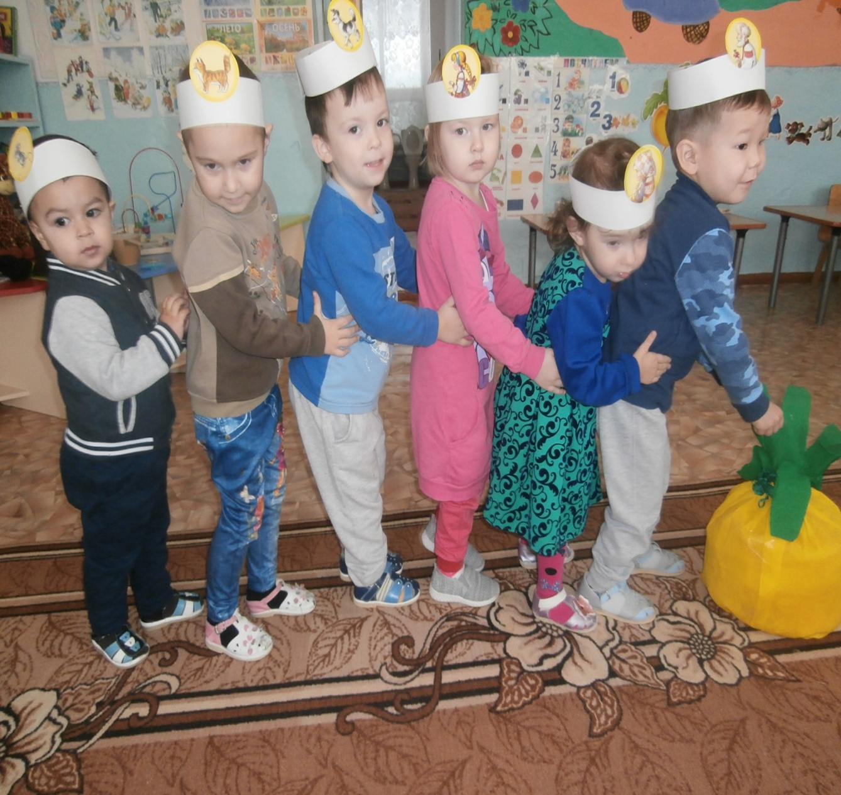
Пока всходы ожидали,
Время даром не теряли.
Мы про овощи спектакль
В нашей группе показали.

Slide 26
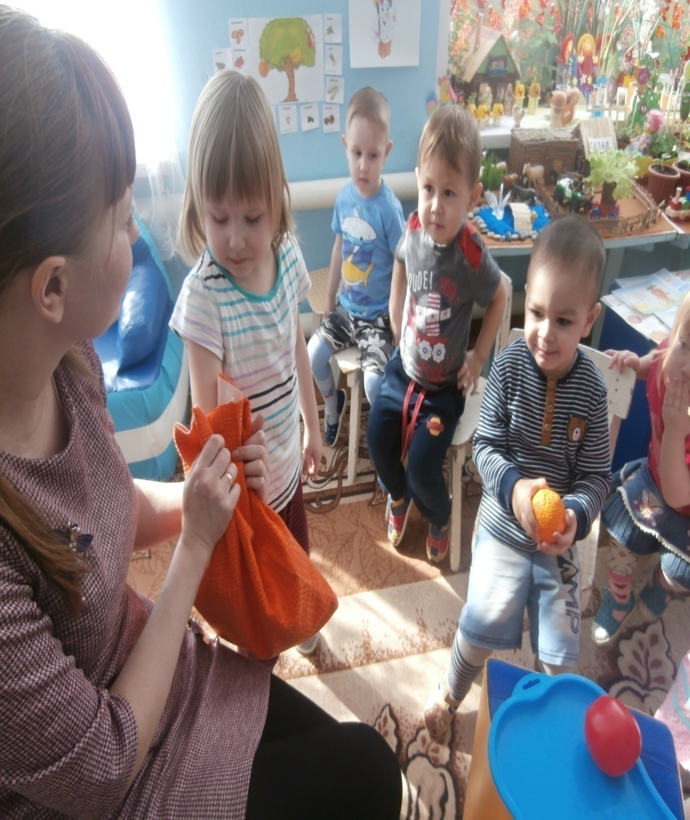
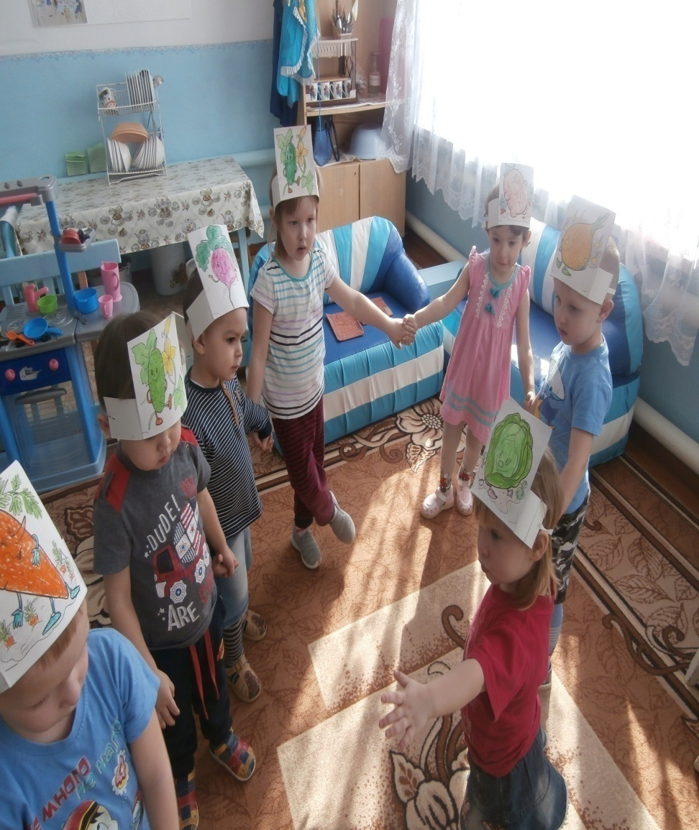
И немножко поиграли мы в весёлый огород. А мешочек наш чудесный узнать про овощи помог!

Slide 27
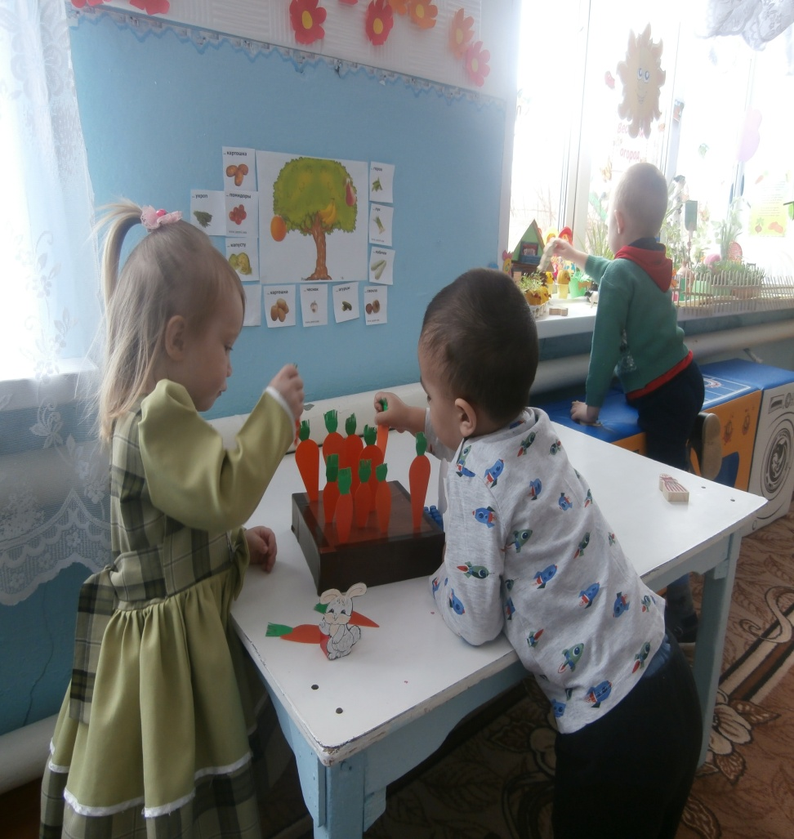
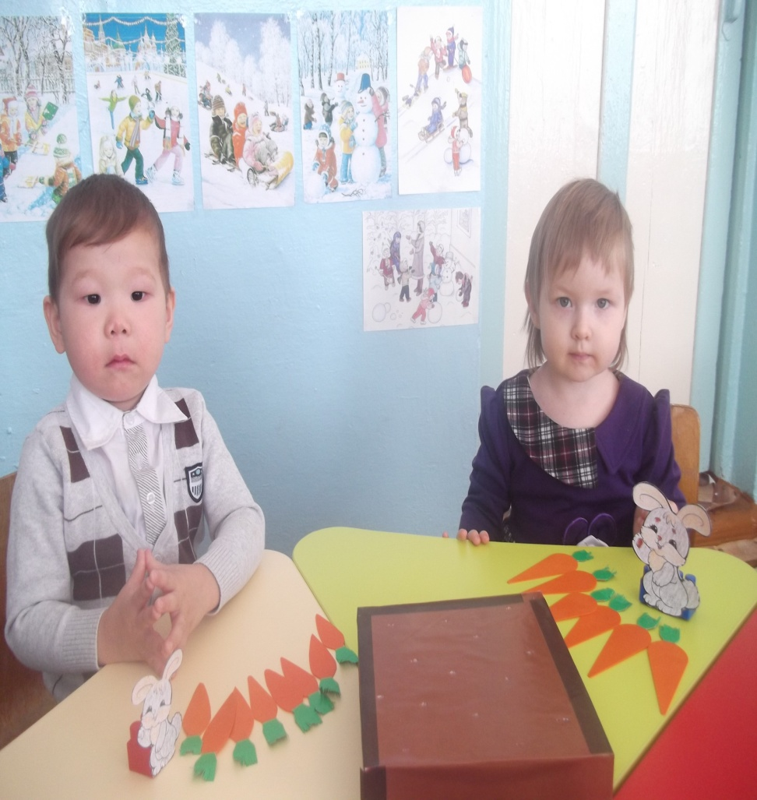
Зайцы думали, гадали Дидактическая игра « Морковка для зайцев» Как сорвать морковку? И спросили у ребят: Подскажите, что и как? Ребята быстро всё решили: Сёме – большую морковку, Яше – морковку поменьше.

Slide 28
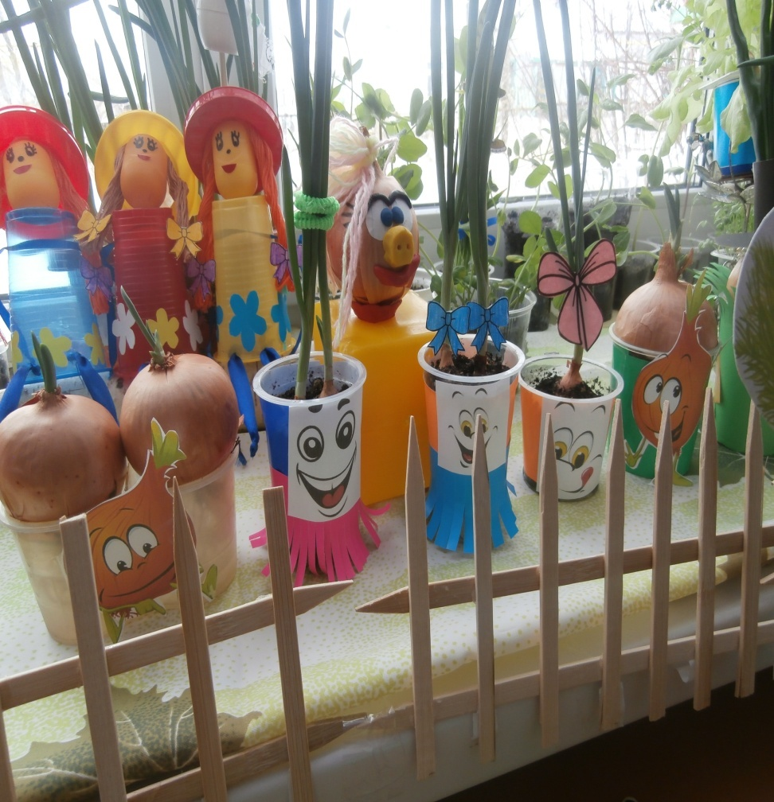
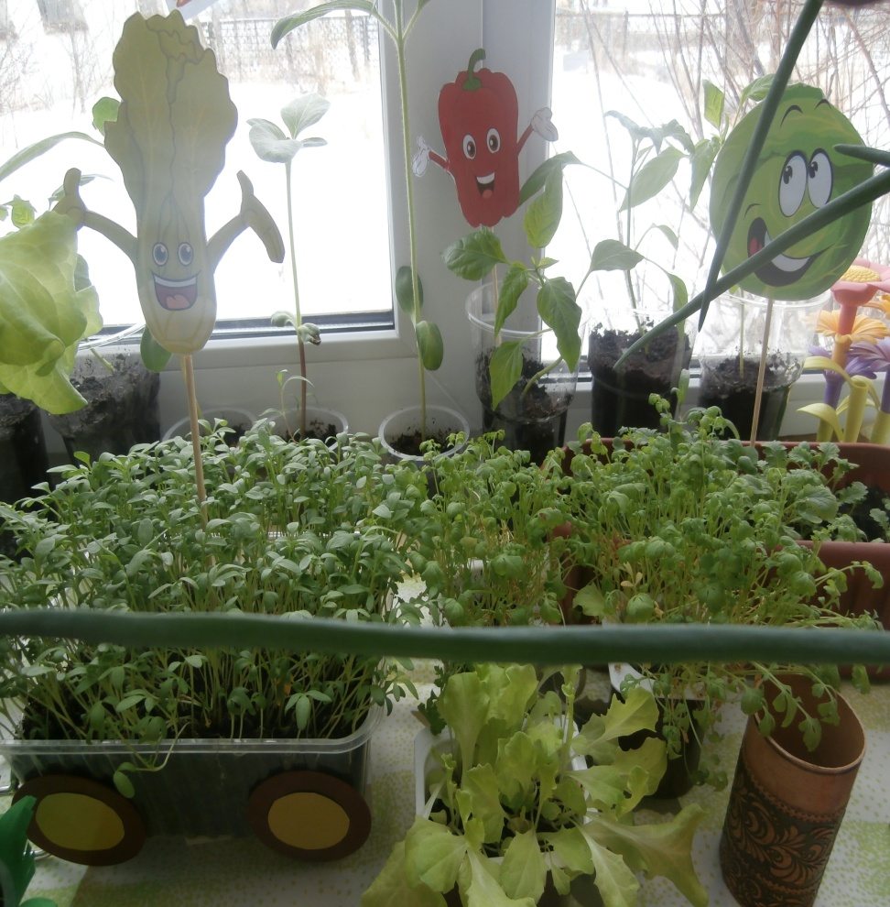
Славный лук растёт везде:
В банках, плошках, на окне.
Поговаривают, что лук полезен от семи недуг.
Витаминов целый клад
Приходите все к нам в сад!
В огороде много гряд
Тут капуста и салат.
Тут свекла и горох,
А кабачок разве плох?

Slide 29
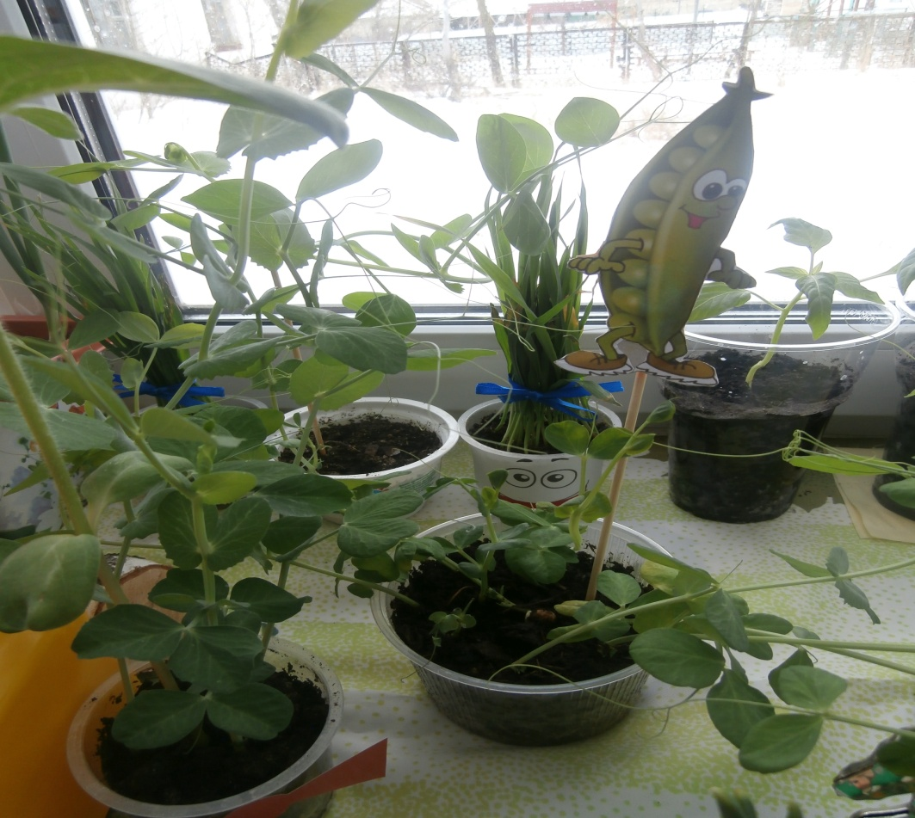
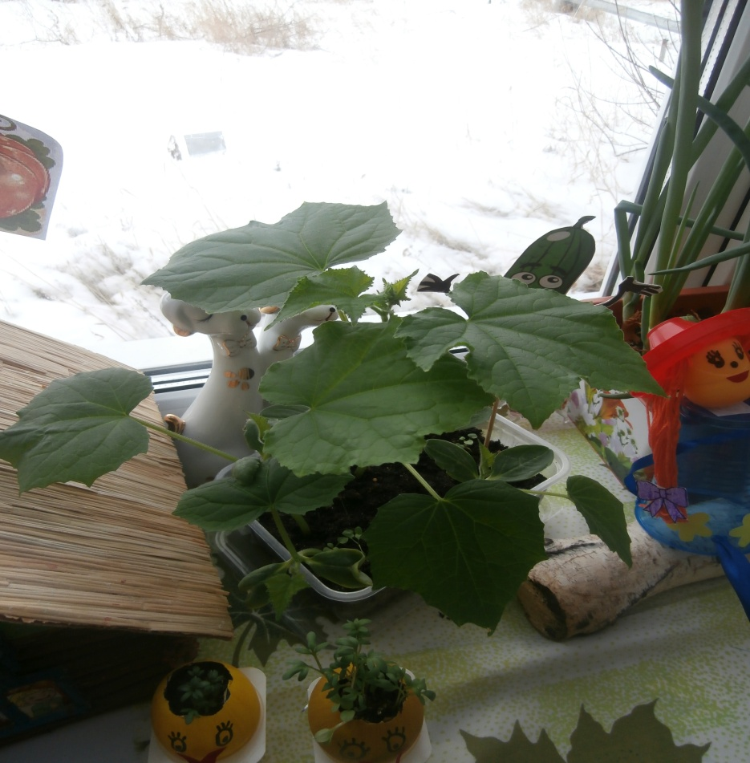
Есть у нас зелёный дом,
Там живём мы и растём.
Если створки пожелтели,
Значит мы уже поспели.
Огуречик , огуречик,
Не ходи на тот конечик,
Там мышка живёт,
Тебе хвостик отгрызёт!

Slide 30
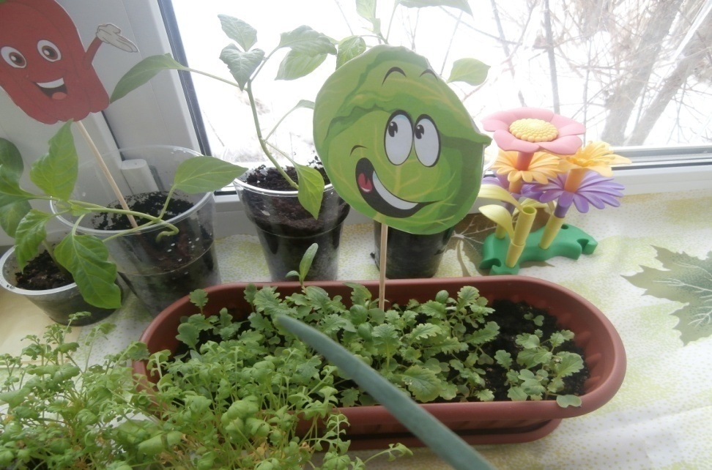
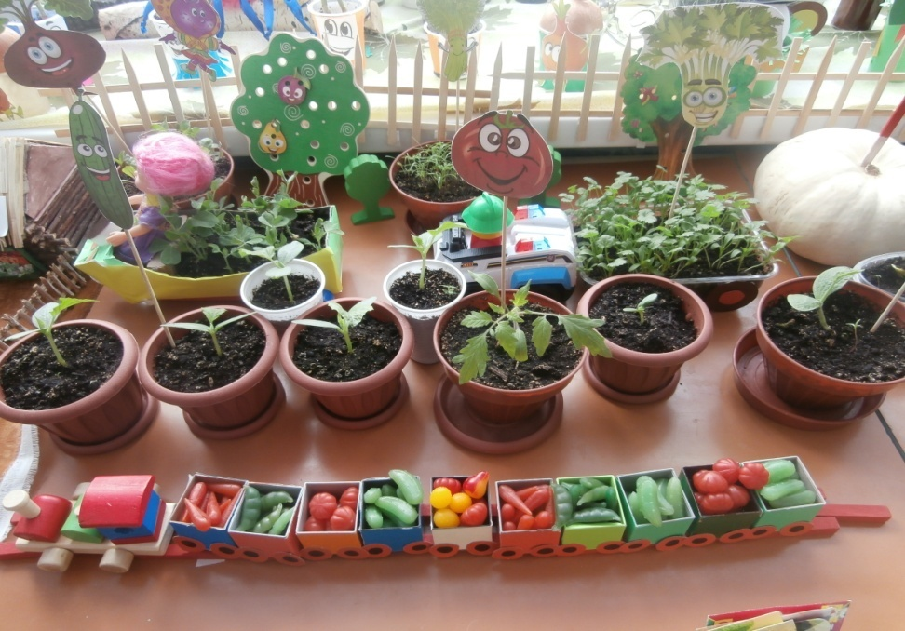
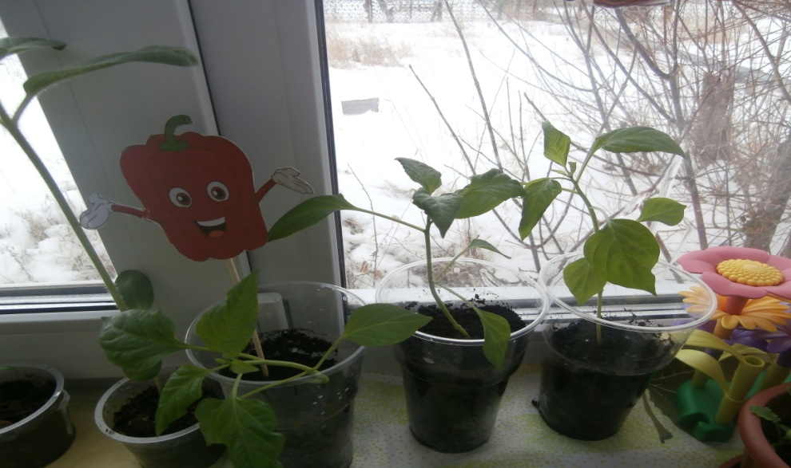
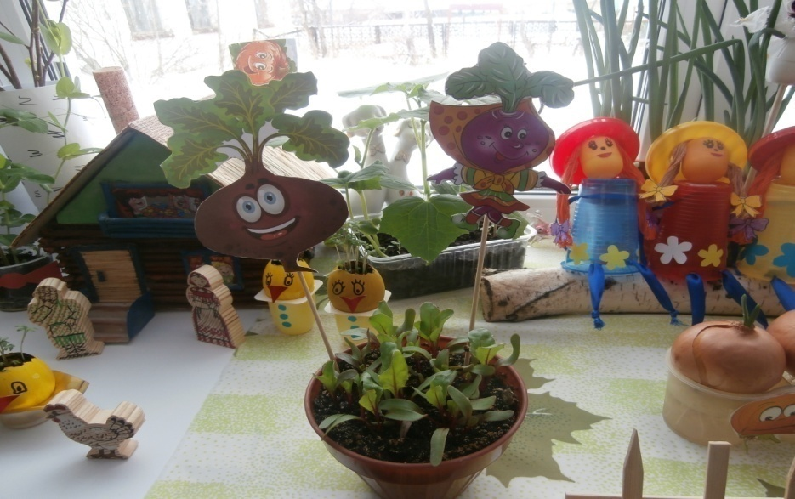
Наш зелёный огород нас прокормит целый год!

Slide 31
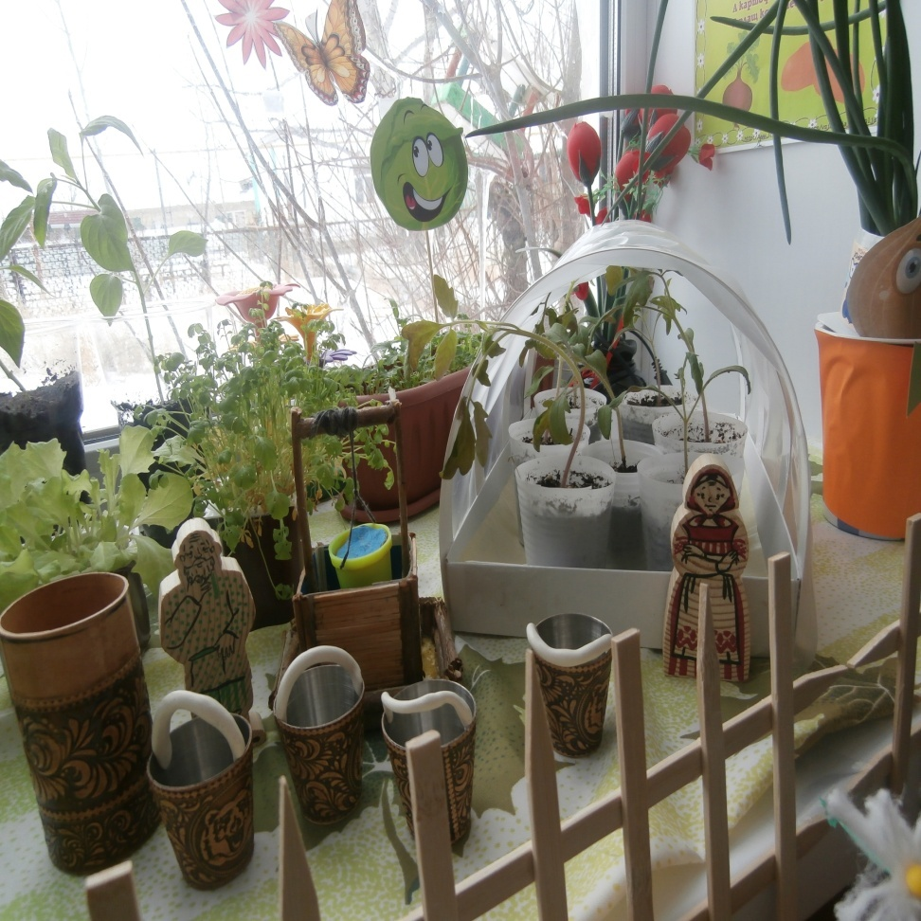
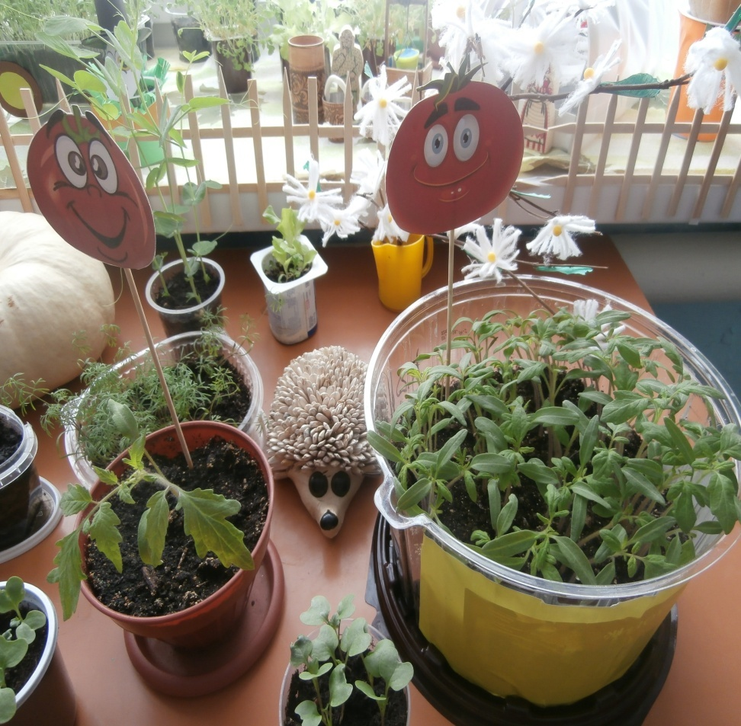
Воду из колодца мы будем набирать,
Водою ключевою в теплице поливать!
Помидоры поливали,
Выросли красавцы,
Вот как улыбаются,
Посмотрите, братцы!

Slide 32
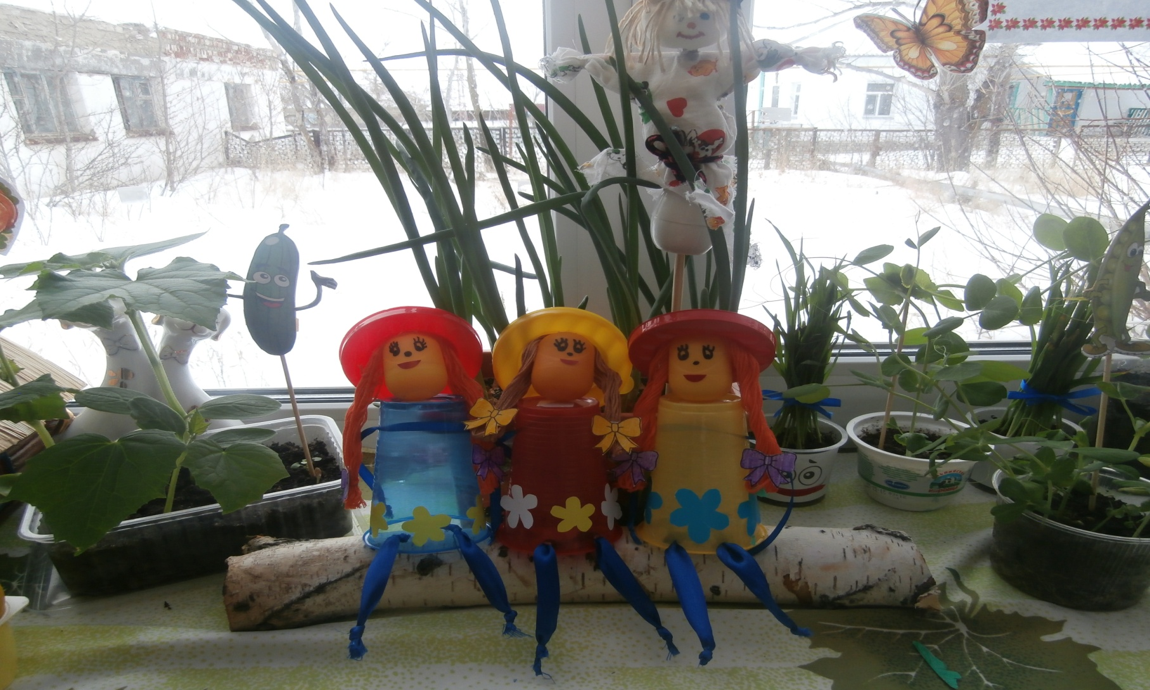
Девицы- красавицы На брёвнышке сидят, В огороде весело, Бабочки кружат.

Slide 33


Цып, цып,цып мои цыплятки
Не испортят наши грядки
Жёлтые цыплятки
Послушные ребятки
Конь везёт салат полезный.
Много витаминов в нём.
Мы сильнее, здоровее будем с каждым днём!

Slide 34

Чух, чух, паровозик огородный, Он по рельсам катится, И машины в ряд идут, Овощи на склад везут.

Slide 35
Заключительный этап
Подведение итогов реализации проекта
Анализ и обработка результатов, полученных в процессе исследовательской деятельности
Создание в группе огорода на подоконнике
Участие в районном конкурсе « Огород на подоконнике»

Slide 36

Огород мы посадили Всех во круге удивили, Лучок, горошек и салат Настоящий вырос клад. Всё пойдёт нам на обед, Будет польза , а не вред.

Slide 37



Лук от семи недуг
Знают все, что лук полезен
Витаминами богат ,
Но немного горьковат,
В этом лук не виноват.
От природы он такой,
Очень скромный и простой.
Ешьте все зелёный лук,
Он здоровью верный друг.

Slide 38



Мы слепили овощи Красивые, блестящие, Полюбуйтесь-ка, друзья, Они как настоящие!

Slide 39


У ворот шумит народ: Смотрят все на огород Где тут зимний огород? И уходят открыв рот. Говорят, что там растёт Огуречная рассада И укропчик и лучок

Slide 40


Приходил честной народ! В наш весёлый огород!

Slide 41


Огородом восхищались Удивлялись, наслаждались. И восторги нам писали В нашей книге отзывов.

Slide 42

Удивляется народ! Невозможно насладиться, Что за чудо- огород? Ах, какая красота! Здесь укроп, лучок, овёс… Мы, конечно, потрудились! И другого целый воз! Ждём признания. УРА!

Slide 43
По реализации проекта «Весёлый огород на подоконнике» предполагаемые результаты были достигнуты:
Дети познакомились с культурными растениями.
У детей формируется интерес к опытнической и исследовательской деятельности по выращиванию культурных растений в комнатных условиях.
В результате практической и опытнической деятельности дети получили необходимые условия для роста растений.
Дети увидели многообразие посевного материала.
Дети стали бережнее относиться к растительному миру.
В группе был создан огород на окне.
Дети стали более уважительно относиться к труду.
Родители приняли активное участие в проекте «Весёлый огород на подоконнике».

Slide 44

СПАСИБО ЗА ВНИМАНИЕ!

